Slide 1
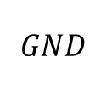


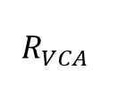
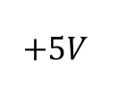

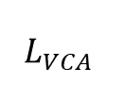
$$+5V$$
$$L_{VCA}$$
$$D_{FL}$$
$$R_{VCA}$$
$$PWM$$
$$R_{PD}$$
$$GND$$

Slide 2
Stifthalterung

